Slide 1

职业教育大数据分析实训
吉林工师 大数据1941班 第32组
关于中职教育发展现状的分析与预测
Analysis and prediction on the development of secondary vocational education
指导老师：苏顺亭 王忠文
汇报人：吴泞宇
小组成员：吴泞宇、杨济铨

Slide 2
5 1PP T模板网 www.5 1 p ptmoban.com
CONTENTS
目录
01 /
项目背景及意义
02 /
技术与方法
03 /
项目研究内容
04 /
项目研究结果

Slide 3
PART
01
项目背景及意义
Background and significance of the topic
Notes:
5 1PP T模板网 www.5 1 p ptmoban.com

Slide 4

01 项目背景与意义
项目背景
中职教育是我国高中阶段教育的重要组成部分，担负着培养高素质职业劳动者的重要任务，是我国经济社会发展的重要基础。当前，我国中职教育发展相对缓慢，是整个教育中的薄弱环节。部分地区甚至对发展中职教育存在误解，把发展高中阶段教育片面理解为就是发展普通高中，在经费投入、资源配置等方面往往忽视乃至削弱中职教育。
项目意义
人们对中职教育发展的普遍忽视，将制约我国走新型工业化道路、解决“三农”问题和城镇化建设的进程。因此，我们希望通过大数据分析技术，对中职教育近年来的发展现状，展开多个维度的量化分析与特征值预测。探讨中职教育发展现状以及所面临的现实问题。向大家科普中职教育发展历程的同时，也希望引起大家对中职教育发展的重视和思考。

Slide 5
PART
02
技术与方法
Technology And Method
Notes:
5 1PP T模板网 www.5 1 p ptmoban.com

Slide 6
02 技术路线
工作环境：Win10+Python3.7+Jupyter
分析技术：Pandas、Pandas_profiling、Pyecharts
分析维度：总体、分学科、分省三个层次的中职教育发展现状
分析方式：描述性分析、特征关联性分析、特征对照分析
工作环境：Win10+Python3.7+Jupyter 预处理技术：Pandas
工作目标：获得总体、分学科、分省三个层次的集成数据集
数据采集
数据预处理
数据存储
数据分析
预测模型
数据来源：国家统计局官网
工作环境：Win10+Python3.7+Jupyter
采集技术：动态网页采集技术
存储方式：本地文件系统
工作环境：Win10+Python3.7+Jupyter+Mysql
开发技术：Os、Pymysql
工作目标：实现集成数据集的MySQL数据库存储与调用
工作环境：
Linux、Hadoop+Spark集群、Jupyter
开发技术：PySpark、Streamlit
工作目标：
1、Hadoop及Spark集群环境搭建并简单测试
2、预测模型开发与优化
3、预测模型封装为网页应用

Slide 7
PART
03
项目研究内容
Project Research Content
Notes:
5 1PP T模板网 www.5 1 p ptmoban.com

Slide 8
PART
03-1
中职教育总体性发展分析
Analysis on the overall development of secondary vocational education
Notes:
5 1PP T模板网 www.5 1 p ptmoban.com

Slide 9
03-1-1 描述性分析
在校生数
D
教职工数
职业认证毕业生数
自2008年开始持续下降，
同样及至2013年出现了下降点，
衰减率逐渐下降，
至2018年开始有限的回升。
教职工数
毕业生数
获职业资格认证毕业生数
A
E
在校生数
在2013年到达了顶峰，
随后开始逐年下降。
在2010年到达了顶峰，
随后开始逐年下降，
及至2014年出现了下降拐点，
直至2019年回弹。
学校数
招生数
毕业生数
B
在2013年到达了顶峰，
随后开始逐年下降。
F
学校数
在2010年到达了顶峰，
随后开始逐年下降，
直至2019年回弹，
但是2020年其数量又突然下降。
招生数
C
在2009-2010年间到达了顶峰，
随后开始逐年下降，
及至2014年下降趋势逐渐不明显，
直至2018年开始小幅回弹。

Slide 10
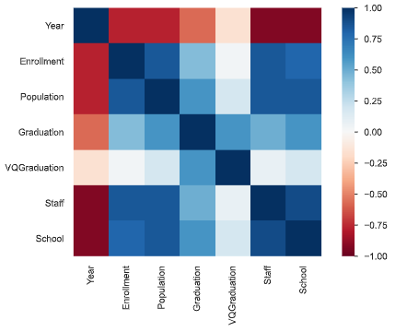
03-1-2 特征关联性分析
时间特征与其它特征都呈显著的负相关，说明中职教育近年来，整体上处于衰退的状态，没有明显的发展起色。
教职工数及学校数是影响招生数、在校生数及毕业生数三者的重要特征，是制约中职教育发展的关键条件。
招生数、在校生数、毕业生数三者密切相关，可以比喻为:收入、存款、支出。其中招生数的变化会滞后影响在校生数及毕业生数。

Slide 11
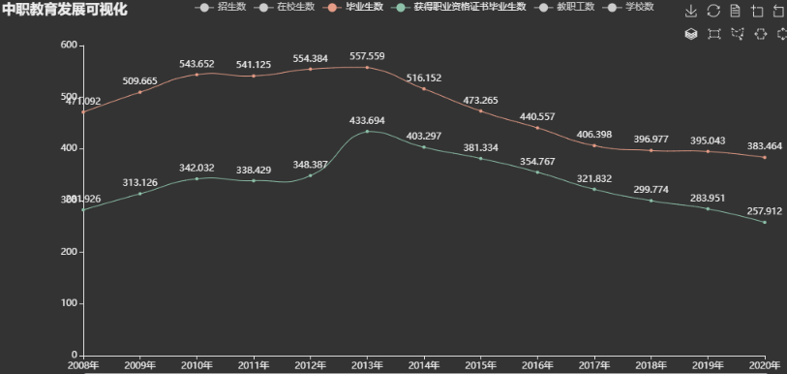
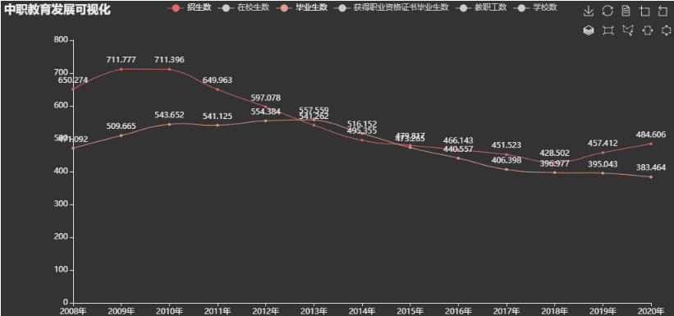
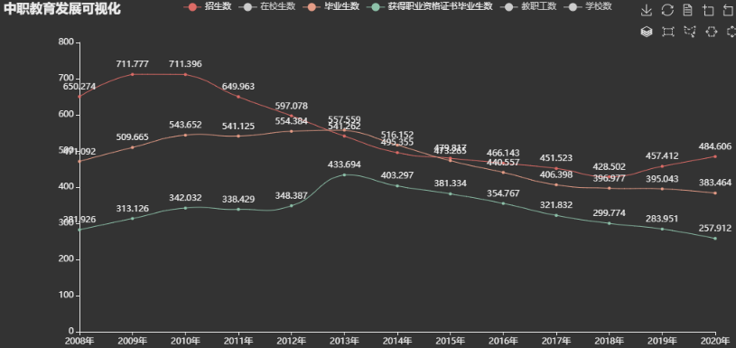
03-1-3 特征对照性分析
2018年-至今，随着招生数量的增加，获得职业证书毕业生占毕业生数的比例有所下降，推测或许是中职院校数量及教职工数量的相对缺乏，导致了学校教培水平出现了不利波动。 当然也可以合理推测出，中职教育生源质量并没有获得改善。
2013年-2015年，获得职业资格证书毕业生占毕业生数的比例大幅提高，中职院校职业技能教培水平显著提高。
2013年-2015年，招生数与毕业生数的大小，出现了两次翻转，使得在校生数趋于稳定，印证了该阶段为转型期的结论。

Slide 12
PART
03-2
中职教育分科发展现状分析
——聚焦于转型期前后的分科发展
Disciplinary Development Analysis
Notes:
5 1PP T模板网 www.5 1 p ptmoban.com

Slide 13
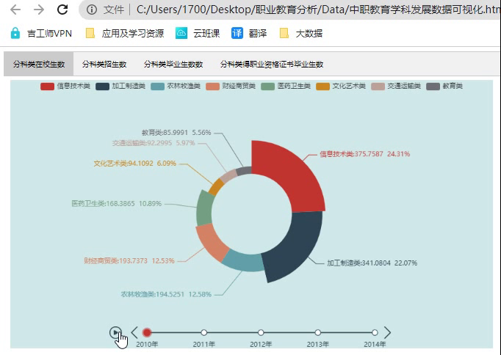
03-2 中职教育分科发展可视化
分析先导
在校生数
我们从招生数、在校生数、毕业生数、获得职业资格证毕业生数及教职工数这5个特征出发，依托于可视化技术，展现不同学科在2010至2014年间的中职教育分科发展状况。
由于可视化组件展现的信息较多，这里从“最后的辉煌”2010年及“转型期”2014年切入，分析中职教育在转型期前后发生了哪些有趣的变化！
毕业数

Slide 14
PART
03-3
中职教育分省发展现状分析
Development Analysis By Province
Notes:
5 1PP T模板网 www.5 1 p ptmoban.com

Slide 15
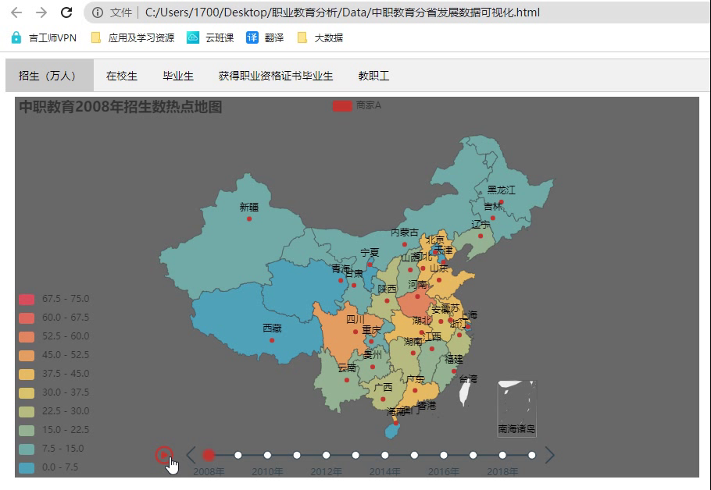
03-3 中职教育分省发展可视化
分析先导
在校生数
我们同样从招生数、在校生数、毕业生数、获得职业资格证毕业生数及教职工数这5个特征出发，依托于可视化技术，展现不同省份在2008至2019年间的中职教育发展状况。
从图表中可看出中职教育发展的热门地区，主要分布在华北、两广及四川一带。那么它们都有什么特征呢？
毕业数

Slide 16
PART
03-4
中职教育特征预测模型网页应用开发
Web application development of the characteristic prediction model of secondary vocational education
Notes:
5 1PP T模板网 www.5 1 p ptmoban.com

Slide 17
03-4-1 预测模型网页应用实现思路
Hadoop+Spark集群
线性回归模型LinearRegression
Hadoop集群的HDFS为预测模型网页应用提供存储服务，
Spark集群为预测模型网页应用提供运算服务。
考虑到处理的特征值类型皆为连续型，
故采用应用较为广泛的多元线性回归模型算法LinearR。
PySpark
特征工程
PySpark是基于python3编辑器的Spark实用操作包，
封装有基于Spark节点的大数据分析及机器学习库等模块。
PySpark包中内置有线性回归算法，它要求输入值是一个向量变量，因此需要引入基于特征关系性分析的经验指导，来选择适宜的特征线性组合（特征构造），并将它们合并为一个向量变量。
Streamlit
模型性能评估
Streamlit是专门为机器学习专业人士提供的，
用于网页应用便捷开发及快速部署的Python第三方包。
采用均方误差及R2判定系数，进行模型泛化性能评估。

Slide 18
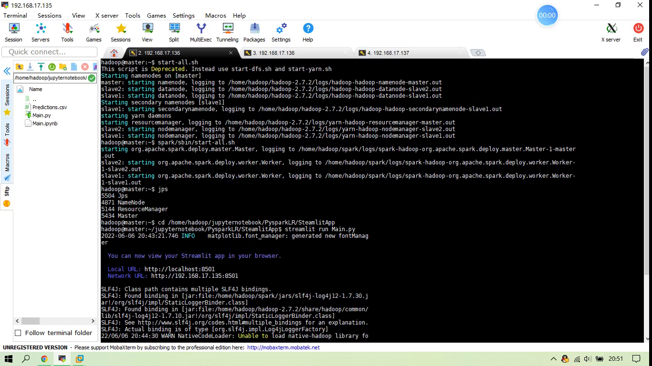
03-4-2 预测模型网页应用展示
在校生数
毕业数

Slide 19
PART
04
项目研究结果
Project research results
Notes:
5 1PP T模板网 www.5 1 p ptmoban.com

Slide 20
04-1 中职教育发展时间线
2008-2010
2010-2013
2015-2018
后增长时代
衰退期
止血期
中职教育发展处于增长期，
但是教职工数量已经开始衰减，中职教育已经显现衰落迹象。
中职教育发展出现了退潮现象，体量开始大幅缩减。
虽然中职教育规模仍然在下降，但是其各项指标开始趋于稳定，下降趋势不再明显。
2010
2013
2013
2008
2010
2013
2015
2018
2022
2010
2013-2015
2018-2022
最后的辉煌
转型期
重整旗鼓
中职教育发展的巅峰之年
虽然规模大不如从前，发展仍处于低谷期;
但是诸如上述各项指标的下降率开始放缓,
中职教育从业者们开始致力于求变谋发展.
招生数、在校生数、教职工数量、学校数等指标开始回弹上升。然而其中教职工数量恢复有限，2020年学校数甚至开始下降

Slide 21
04-2 中职教育发展现实问题
教育资源匮乏
社会认可度低
地区发展失衡
培养体系不完善
纵观中职教育发展历程，可以发现中职教育关于教职工需求的巨大缺口，是制约中职教育转型发展的关键因素。这也从侧面体现了，中职教育在教育资金、办学环境及政策方面的资源匮乏。
中职教育作为高中阶段教育的重要组成部分，长期饱受社会的质疑和忽视，社会认可度普遍较低。它带来了生源质量普遍较差等一系列的连锁问题。
中职院校主要集中在具有人口聚集、贸易及重轻工业发达等特征的地区。但是在其它地区，并没有结合自身特点，发展因地制宜的中职教育。中职教育在不同地区的发展出现了严重失衡现象。
中职教育遇冷的关键在于，中职院校本身在职业能力培养、升学深造及职业资格认证等方面存在大量问题，无法保证毕业生的就业质量。

Slide 22
吉林工师 大数据1941班 第32组
汇报完毕
Report completed
指导老师：苏顺亭 王忠文
汇报人：吴泞宇
小组成员：吴泞宇、杨济铨

